Slide 1
ソフトウェア開発の基本技術（分析と設計）
ソフトウェアエンジニアリングの授業1
鶴保征城 駒谷昇一
60181027 芝 悠利

Slide 2
ソフトシステムアプローチ
問題そのものが不明でそもそも何を解決すれば良いのがわからない
↓
このような問題に対し、複数の価値観を持つステークホルダ（利害関係者）が協働して探求するアプローチ

Slide 3
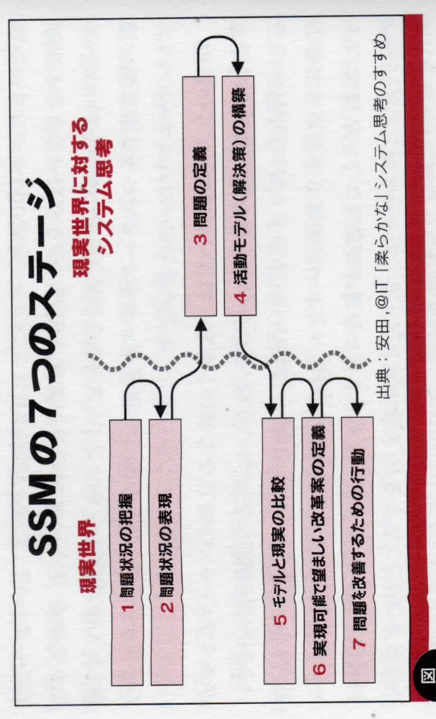
ソフトシステム方法論（SSM）

Slide 4
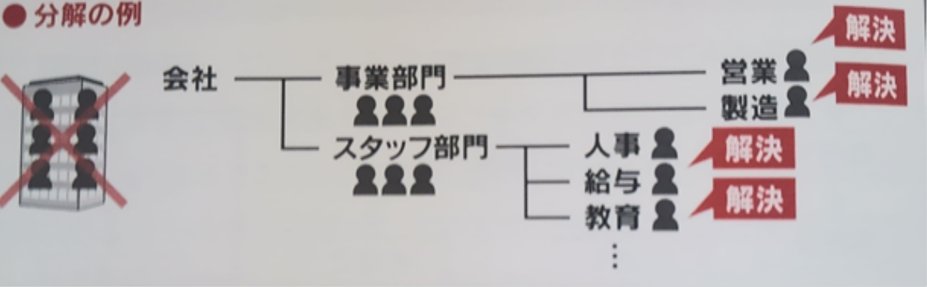
構造化分析・設計
構造化分析
小さな要素に分解してそれぞれが独立したものとして業務を進め、効率化を図るという考え方
お客様の要望の目的や、機能を考えることが基本

Slide 5
構造化設計の特徴
構造化設計（機能中心設計）
  全体の機能をトップダウンで機能階層（モジュール）に分けていくという考え方
モジュール
  プログラムの集まり。互いに独立。小規模で業務に対応

Slide 6
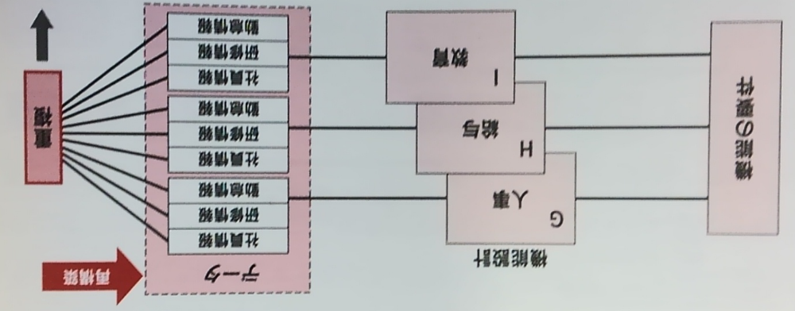
機能中心設計
欠点
  データが重複すると保守性が悪い

Slide 7
データ中心設計（DOA）
システムに必要なデータを洗い出し、それをもとにシステムを作る手法
業務の流れである「機能」に比べ、「データ」は変化が少ない
↓
システムの根幹となる部分が安定する

Slide 8
オブジェクト指向
オブジェクト指向とは…
  実際に存在するものやことに着目する考え方
オブジェクトは内部状態を有し、内部状態にはメソッドを介してのみアクセスできる
現時点で最も有力な技術
  万能ではない
  従来のソフトウェア開発の上に成立

Slide 9
オブジェクト指向の基本概念1
カプセル化
  オブジェクトの内部を外部に対して隠蔽する機能
抽象化（クラス、オブジェクト）
メッセージ
  処理要求と必要最低限の情報
ポルモーフィズム（多様性）
  異なるクラスをまとめて扱う
  同じメソッドを異なるクラスに対して実行
  メッセージを受けたほうがふるまいを変える

Slide 10
オブジェクト指向の基本概念2
階層化と継承
  継承…サブクラスがスーパクラスの性質を引き継ぐ
  差分プログラム…サブクラスはスーパクラスとの違いのみをプログラミングする
例
試験を受けなければならない
試験を受けなければならない
情報通信システム学科
システム工学部
光メカトロニクス学科

Slide 11
モデル、モデリング
モデリング
  読み方、書き方の決まった方法で書く
例としてER図やDFD（データフローダイヤグラム）などがある

Slide 12
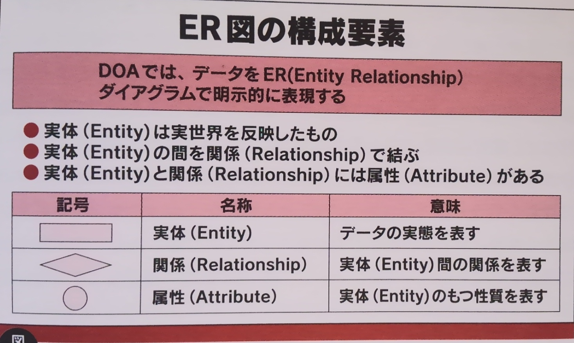
ER図

Slide 13
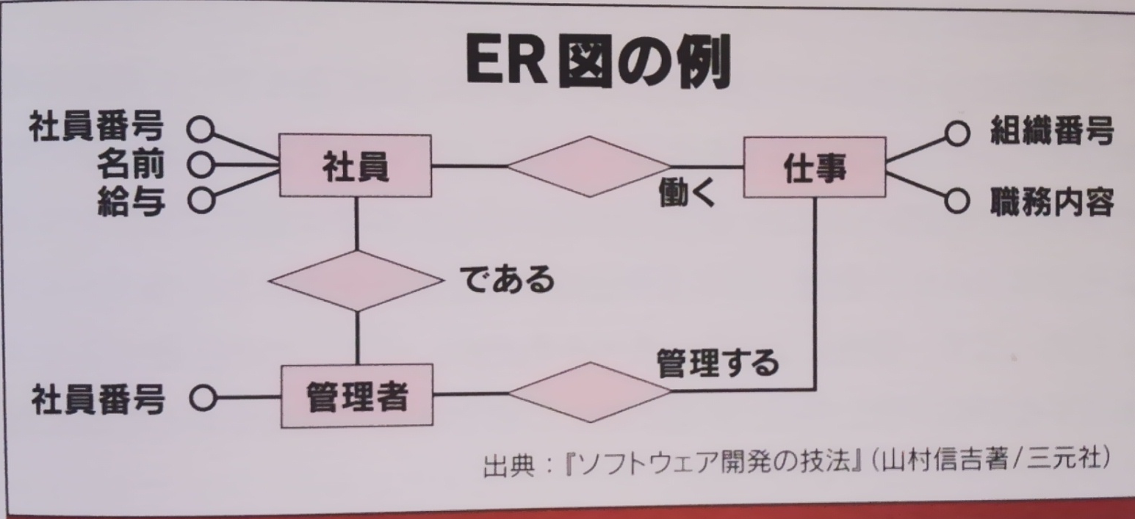
ER図

Slide 14

状態遷移モデル
状態遷移図
状態
初期状態
S1
事象
E3/Act3
処理
E1/Act1
遷移
S2
S3
E2/Act2

Slide 15
状態遷移モデル
初期状態
状態
 | S1 | S2 | S3
E1 | S1
 | Act1
E2 |  | S2
 |  | Act2
E3 |  |  | S3
 |  |  | Act3
事象
処理
遷移先

Slide 16
データ中心設計の手順
ER図を用いてシステムに必要なデータを洗い出す
データベースを設計する
データベースに対して行う処理を洗い出す
その各処理を設計する
実装、テスト

Slide 17
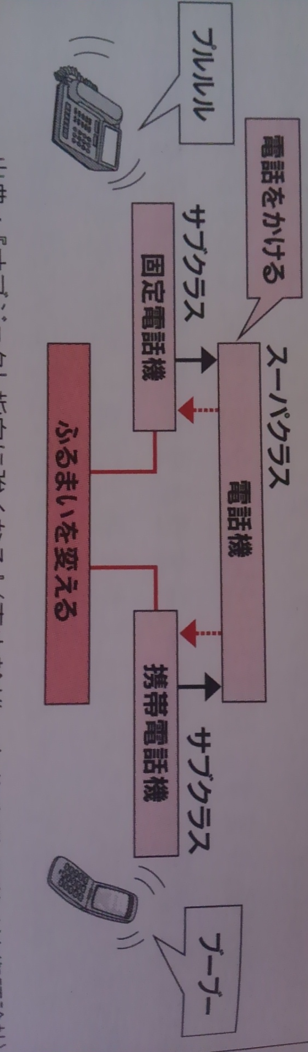
オブジェクト指向の基本概念3
ポルモーフィズム
  異なるクラスをまとめて扱う
  同じメソッドを異なるクラスに対して実行
  メッセージを受けたほうがふるまいを変える

